Slide 1

cdist cloud configuration
configuration as a service
Notes:
Guten Morgen
Cdist cloud configuration
Oder auch configuration as a service

Slide 2
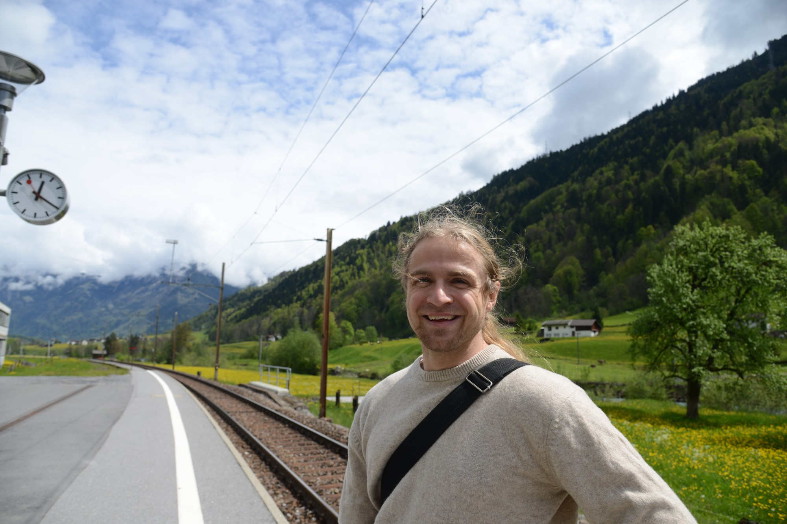
Who’s that guy?
Notes:
Nico Schottelius
Luchsingen, Glarus
ETH, local.ch
Grosse, skalierbare Systeme
CEO ungleich
Moderne Linux Firma – sysadmin as a service

Slide 3
Configuration
A configuration is set of parameters with values that describes a target state.
Notes:
Vor Configuration as a service
Konfiguration ist eine Zusammenstellung von Parametern mit Werten, die den gewünschten Zustand beschreiben.

Slide 4
Configuration Examples
Virtual machine web01 runs on host42
Backup for web01 contains /home
User “app” exists on web01
Application Server Ruby on Rails is installed on web01
Load Balancing is configured for web01 .. web20 Servers
Notes:
Beispiele
Virtuelle Maschine
Backup
Benutzer
Applikationsserver
Load Balancing

Slide 5
History
Manual Configurations (~1960)
Configuration Management (~1993)
Configuration as a Service (CaaS) (2014)
Notes:
Geschichte
Manuell seit dem es Computer gibt
Konfigurationsmanagement etwa 1993
Seit diesem Jahr

Slide 6
CaaS (2014)
Configuration as a Service (CaaS)
Notes:
FRAGE
Vorstellen, was Configuration as a service ist?

Slide 7
cdi.st cloud configuration
Virtual Machine
User
Cdist Cloud Configuration
Notes:
Ablauf
User erstellt eine neue VM
Wählt Konfiguration aus
Lässt VM konfigurieren
Fertig.

Slide 8
Motivation
Enable users to configure their systems
Reduce complexity
Focus on core competences
Cloud Services are accepted
Notes:
Warum?
Arbeit vereinfachen
Neue Sachen machen
Komplexität verringern – weniger Wissen nötig
Konzentration auf Kernkompetenzen
Ungleich = Konfigurationen
Cloud == ok

Slide 9
Enable Users
No System Engineer required
Notes:
Wenn Configuration as a Service → no system engineer
NÄCHSTE FOLIE
2014-05-19_cdi.st-zkb_linux_erfa.odp

Slide 10
Enable Users
Virtual Machine
User
Cdist Cloud Configuration
Notes:
Blick auf den Ablauf
Benutzer kann alles selber machen
Keine Blocker / Abhängigkeiten

Slide 11
Reduce Complexity
Past
Users depend on System Engineer
Lot of knowledge required
Investment into development
CaaS
User can configure themself
User defines target state
Reuse existing configurations
Notes:
Abhängigkeit weniger
Weniger Wissen
Statt Konfiguration entwickeln

Slide 12
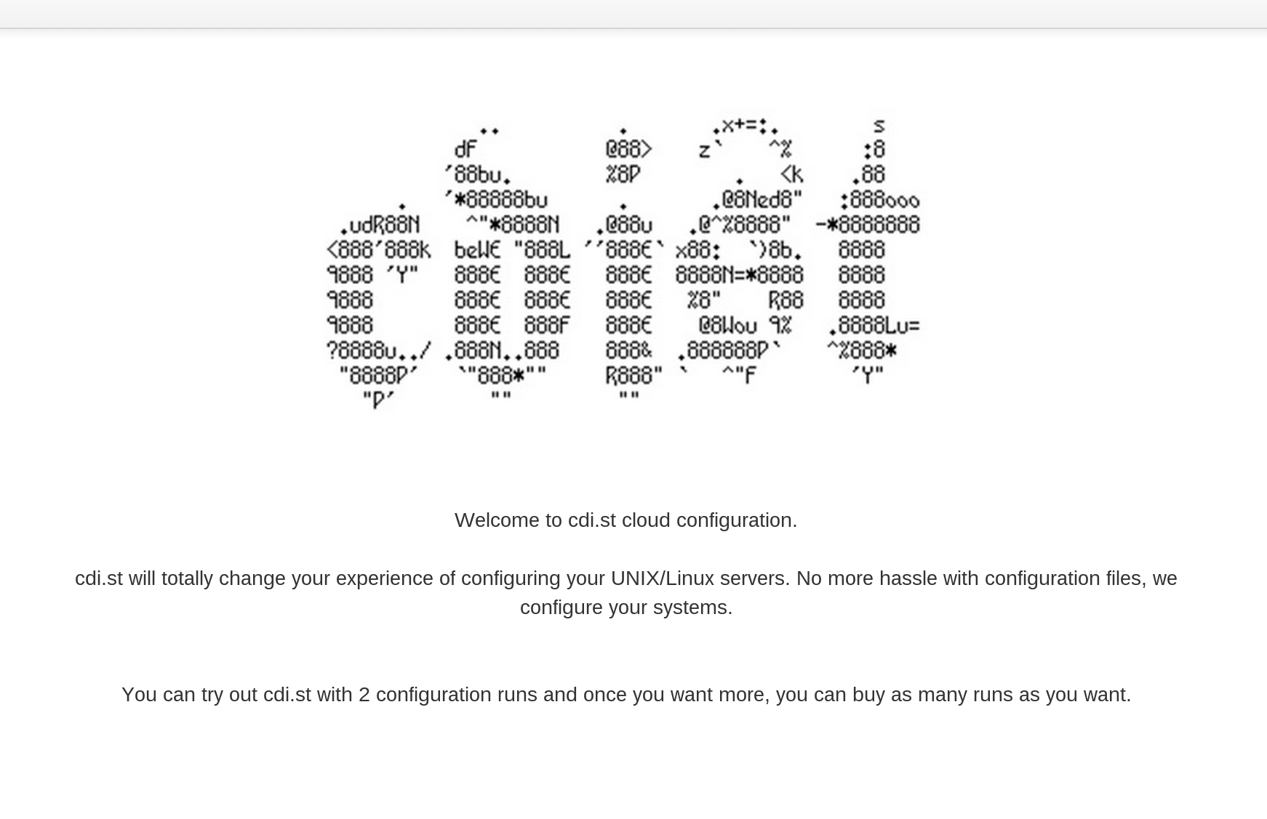
cdi.st preview
Notes:
Vorabansicht cdi.st cloud configuration

Slide 13
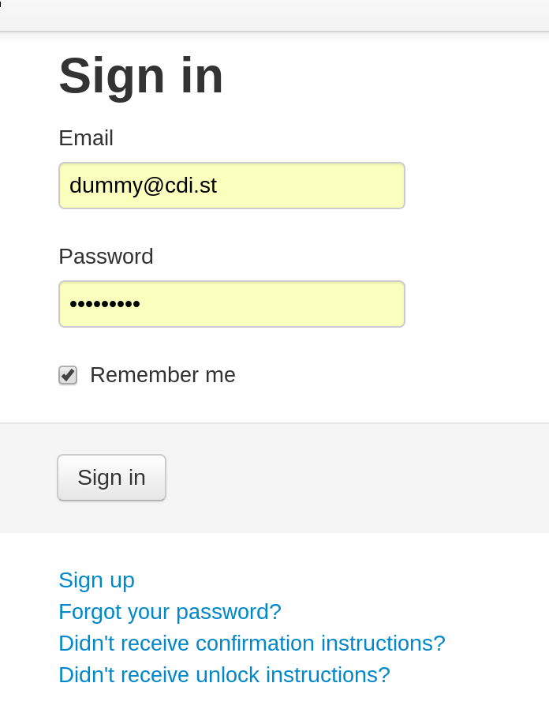
cdi.st preview
Notes:
Login via email

Slide 14
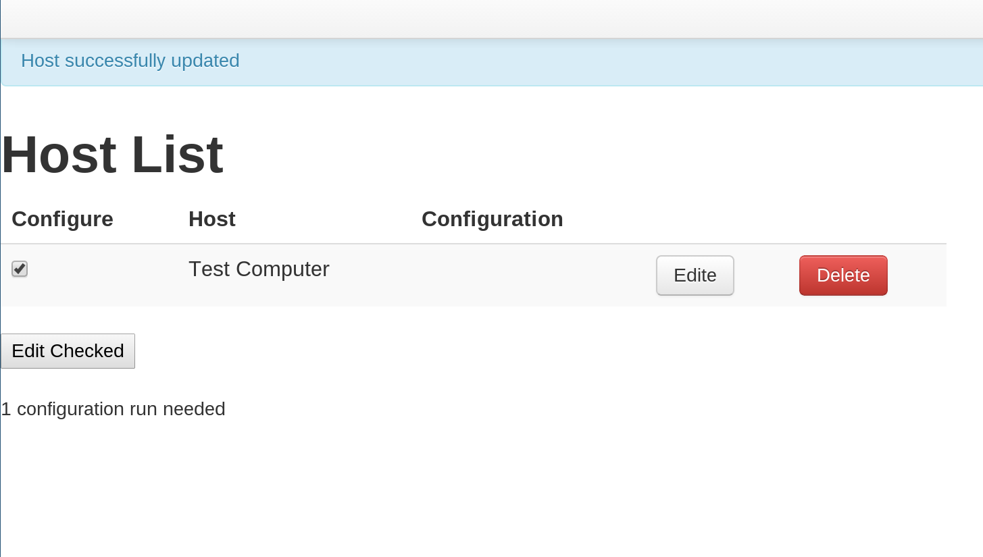
cdi.st preview
Notes:
Hostübersicht
Auswahl Konfigurationen

Slide 15
Configuration Backend
% cdist config -v localhost
INFO: localhost: Running global explorers
INFO: localhost: Running initial manifest /home/users/nico/.tmp/tmp89xo__/out/conf/manifest/init
INFO: localhost: Running object manifests and type explorers
INFO: localhost: Running manifest and explorers for __file/tmp/cdist-rocks
INFO: localhost: Running manifest and explorers for __speech/tmp/speech
INFO: localhost: Running manifest and explorers for __file/tmp/speech
INFO: localhost: Generating and executing code
INFO: Resolving dependencies...
INFO: localhost: Generating and executing code for __file/tmp/cdist-rocks
INFO: localhost: Generating and executing code for __file/tmp/speech
INFO: localhost: Generating and executing code for __speech/tmp/speech
INFO: localhost: Finished successful run in 4.90235710144043 seconds
INFO: Total processing time for 1 host(s): 5.402170896530151
% cat /tmp/speech
The speech is green today!
Notes:
Konfiguration von einem Rechner

Slide 16
Business Case
Everyone needs configurations.
Notes:
Wenn Configuration as a Service → no system engineer
NÄCHSTE FOLIE

Slide 17
Services
Configuration as a Service (cdi.st)
Development of new configurations (cdi.st)
Design of Linux/Unix Infrastructures
Consulting
Notes:
Ablauf
User erstellt eine neue VM
Wählt Konfiguration aus
Lässt VM konfigurieren
Fertig.

Slide 18
Software Stack
Configuration Management cdist
  FOSS
  OpenSSH, Python 3, Shell
Cloud Service cdi.st
  Closed source during market introduction
No vendor lockin!
Notes:
Ablauf
User erstellt eine neue VM
Wählt Konfiguration aus
Lässt VM konfigurieren
Fertig.

Slide 19
Market Positioning
System Engineer
System Engineer
System Engineer
Make
System Engineer
In House
DevOps
Make/Buy
Contractor
User
User
User
Buy
User
Cloud
Notes:
Warum in der Cloud?
Wenig Domainspezifisches wissen
Einkaufen von Dienstleistungen

Slide 20
Advantages
Agile workflow
Self Service
Less knowledge required
Less costs
  No System Engineer
  No Development
  Reduced complexity
Notes:
Ablauf
User erstellt eine neue VM
Wählt Konfiguration aus
Lässt VM konfigurieren
Fertig.

Slide 21
Questions?
cdi.st@ungleich.ch
Twitter: @ungleich
http://www.ungleich.ch
Notes:
Für cdist interessiert
Erreichbar via IRC, Twitter, Mailingliste
Bugs auf github
Kommerzieller Support via ungleich GmbH

